Slide 1
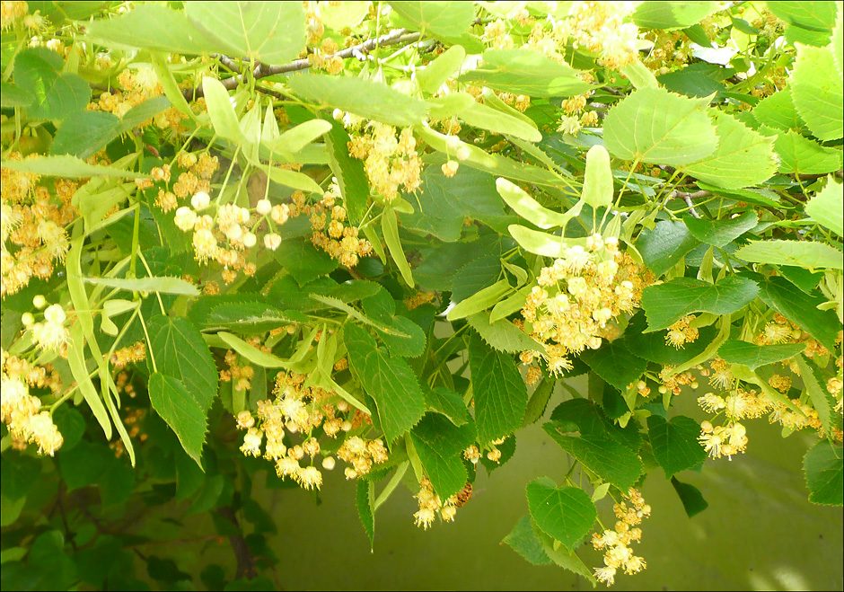
Липы цветки Tiliae flores
Липа сердцевидная Tilia cordata Mill
Липа широколистная Tilia platyphyllos Scop
сем. Липовые Tiliaceae

Slide 2
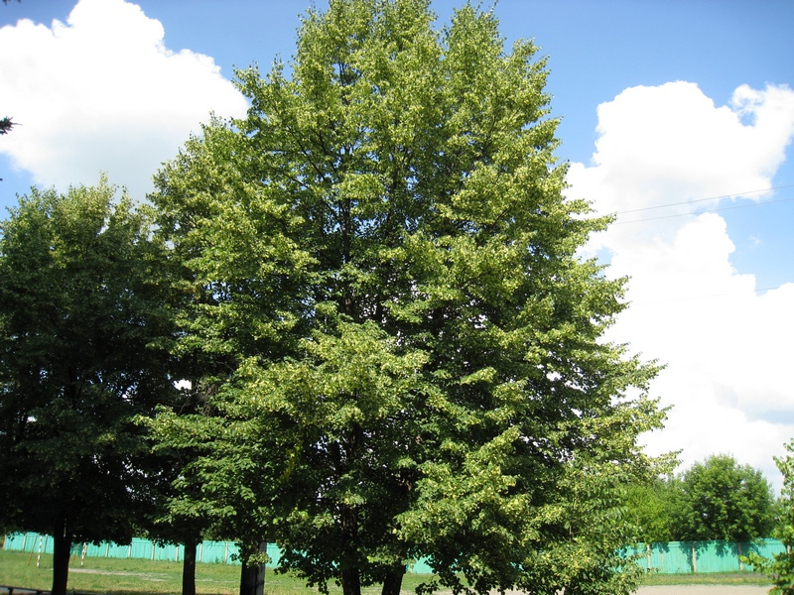
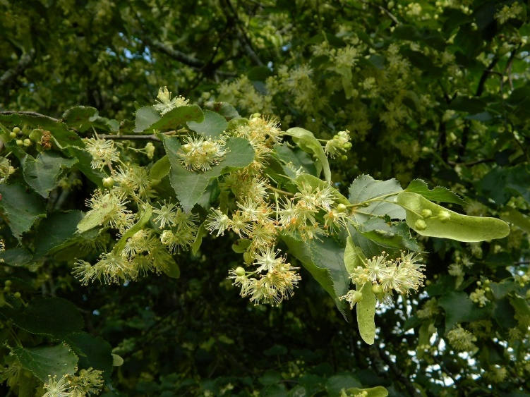

Slide 3
Химический состав
Цветки липы содержат полисахариды, в частности слизи (до 7-10%). Еще одной важной группой БАВ цветков липы являются флавоноиды, содержание которых может доходить до 4-5%.

Slide 4
Стандартизация
Цветки липы ГФ XIV ФС.2.5.0024.15 стандартизуются по содержанию суммы восстанавливающих сахаров в составе полисахаридов в пересчете на глюкозу (не менее 2%), определяемой фотоэлектроколориметрическим методом после реакции моносахаридов с пикриновой кислотой.

Slide 5
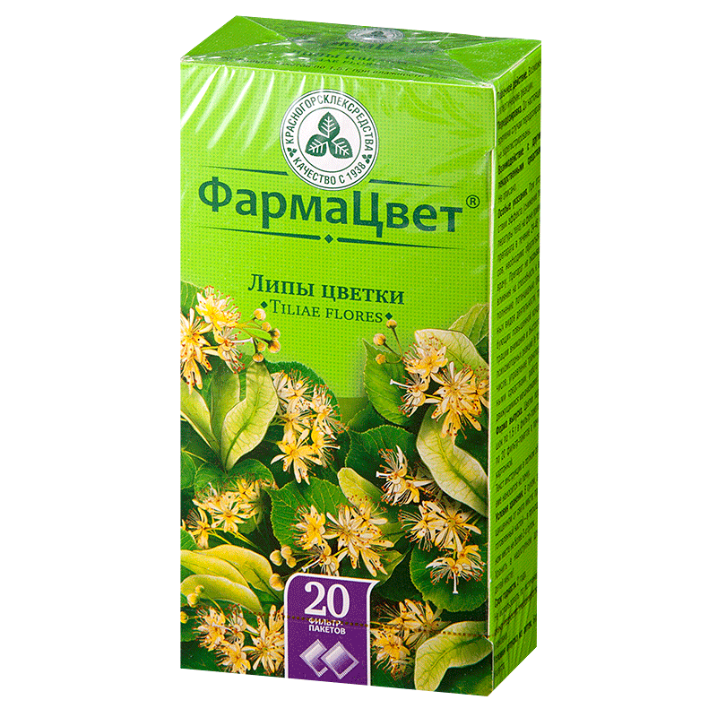
Препараты липы

